Slide 1
Project deskundigheid
Les 1 introductie

Slide 2
Vandaag:
Introductie op het project
Duo’s maken
Doel van de les:
-Aan het eind van de les heb je een beeld van het project
- Je hebt een duo gemaakt om dit in te gaan doen

Slide 3
Werkprocessen centraal
Maatschappelijke zorg:
B1-K2-W1: Werkt aan eigen deskundigheid
B1-K3-W2: Werkt aan het bevorderen en bewaken van kwaliteitszorg
P6-K1-W6: Begeleidt nieuwe collega’s, stagiaires en/of vrijwilliger
Sociaal cultureel werker:
B1-K2-W1: Werkt aan eigen deskundigheid
B1-K3-W2: Werkt aan het bevorderen en bewaken van kwaliteitszorg
P2-K1-W2: Ondersteunt de doelgroep(en) bij activiteiten
Sociaal Maatschappelijk dienstverlener:
B1-K2-W1: Werkt aan eigen deskundigheid
B1-K3-W2: Werkt aan het bevorderen en bewaken van kwaliteitszorg
P1-K1-W3: Verricht informatie-, advies- en voorlichtingswerkzaamheden ten behoeve van de cliënt(en)​

Slide 4
Doelen van het project
Jullie hebben je deskundigheid bevordert, doormiddel van de verdieping in een thema.
Jullie hebben deze kennis en ervaring, doormiddel van een workshop, weten over te brengen op een passende manier aan collega's (medestudenten).
Jullie hebben tijdens het project feedback gevraagd en deze toegepast.
Jullie hebben leerdoelen opgesteld aan het begin van het project en deze aan het einde gereflecteerd.

Slide 5
Vormgeving project
Eerste weken:
Verdiepen in theorie doormiddel van lessen
Na de kerstvakantie:
Workshops geven aan medestudenten
Notes:
Samen de planning doornemen op de wiki:
Mz: https://maken.wikiwijs.nl/169166/Project_periode_10_MZ#!page-6390063
SW: https://maken.wikiwijs.nl/169167/Project_periode_10_SW#!page-6390161
Er staan 4 in de planning, rooster technisch wordt hier nog naar gekeken, minimaal 2 workshops.
Kan fysiek en online zijn.
Elke workshop is anders, bijv. thema methodieken en elke workshop hebben jullie het over een andere methodiek.
(deze info volgt, Impke is hier over aan het communiceren.)

Slide 6
Beoordeling
Er is gekozen voor een thema die aansluit bij de doelgroep.
Jullie deskundigheid over een bepaald thema komt duidelijk naar voren door middel van het workshopmateriaal wat jullie hebben gebruikt.
Jullie hebben relevante bronnen gebruikt en verwijzen naar de bronnen.
Er zijn 4 workshops gegeven aan een klas.
Jullie hebben zelf een feedbackformulier ontwikkeld.
Er zijn tenminste 4 feedbackformulieren ingevuld door de docent waarbij jullie een workshop geven.
Jullie hebben feedback van de klas gevraagd waaraan je de workshops hebt gegeven.
Er wordt op een zelfgekozen manier weergeven hoe jullie de workshops hebben geëvalueerd aan de hand van de gekregen feedback.
Er is een verantwoordingsverslag geschreven over de gemaakte keuzes. Hierin komen tenminste de volgende punten naar voren:
-Jullie deskundigheid
-Workshops
-Feedback formulieren
-Het verwerken van de gekregen feedback
Notes:
Zie wiki voor beoordelingsformulier, misschien handiger om die via de wiki te bespreken:
Mz: https://maken.wikiwijs.nl/169166/Project_periode_10_MZ#!page-6391904
SW: https://maken.wikiwijs.nl/169167/Project_periode_10_SW#!page-6391930
Hier geldt hetzelfde m.b.t. het aantal workshops dat gegeven gaat worden, dat kan verschillen, maar minimaal 2)

Slide 7
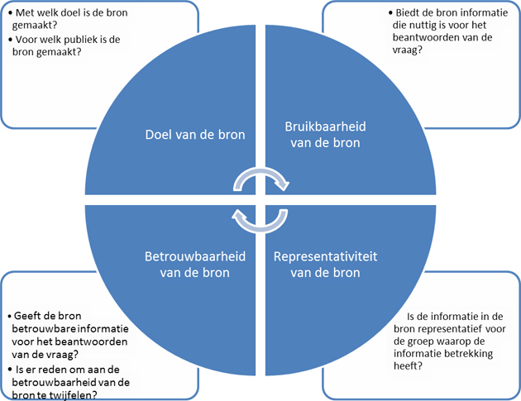
Bronnen
Maak gebruik van betrouwbare bronnen
Boeken van de opleiding
Kopje met bronnen op de wiki
Zelf gevonden bronnen, bewust gebruiken
Waar moet je verder opletten bij een bron?

Slide 8
Wiki doornemen
SW: https://maken.wikiwijs.nl/169167/Project_periode_10_SW#!page-6391930
MZ: https://maken.wikiwijs.nl/169166/Project_periode_10_MZ#!page-6391904

Slide 9
Vragen??
Heeft iedereen een beeld van het project?

Slide 10
Duo’s vormen

